Slide 1
Portfolio
챗봇을 이용한 혼잡도 기반 길찾기 앱
Myway
Yun Hyerin

Slide 2


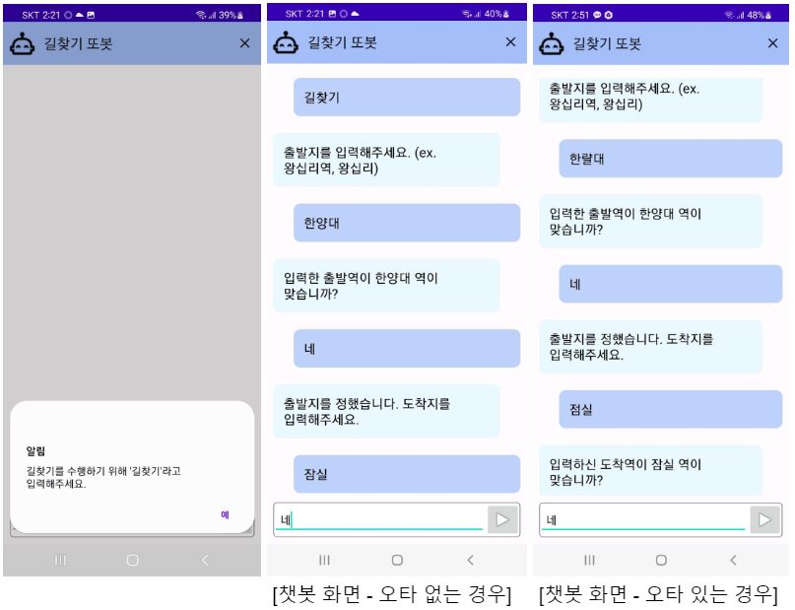
MVP 기능 - 길찾기
[한양대->햘랼대] / [잠실->점실]로 잘 못 입력해도 길찾기가 가능합니다.
출발역과 도착역을 입력해 길찾기를 시작합니다.

Slide 3
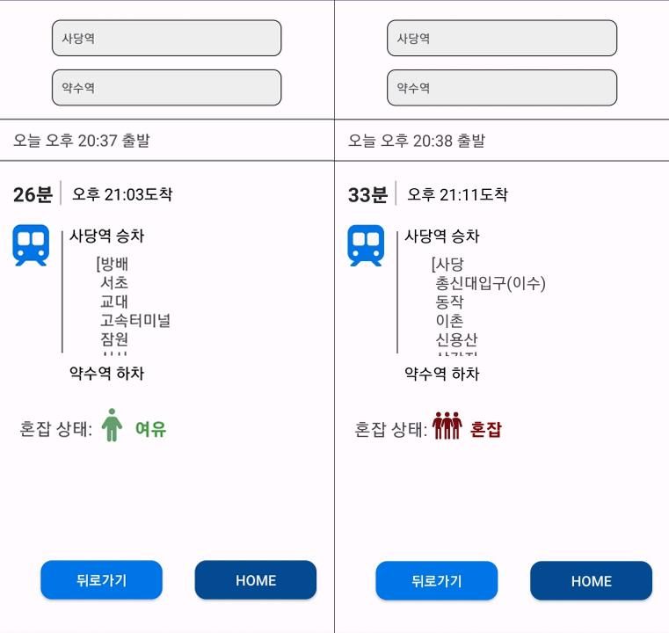
MVP 기능 - 길찾기
혼잡도 가중치를 적용해 혼잡 / 여유에 따라 [사당->약수] 경로가
달라집니다.

Slide 4
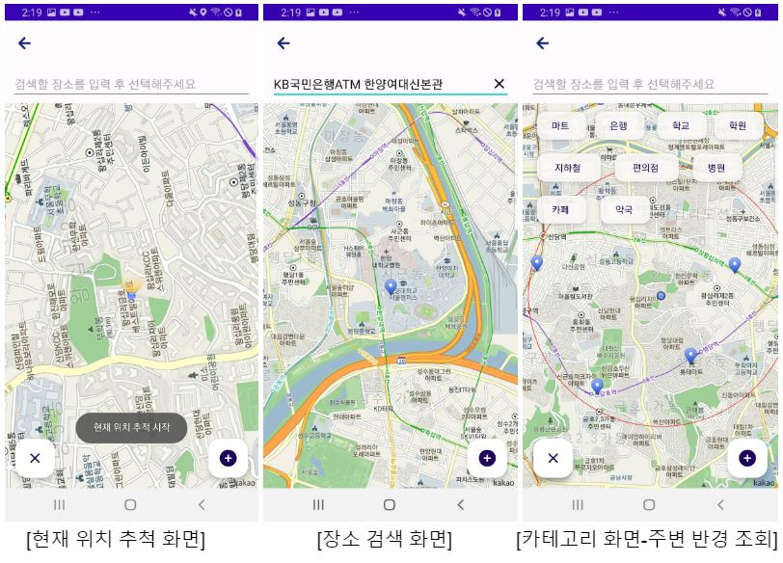
지도 기능
API를 활용한 지도
장소 검색, 카테고리 별 검색,
현 위치 추적 기능이 있습니다.

Slide 5
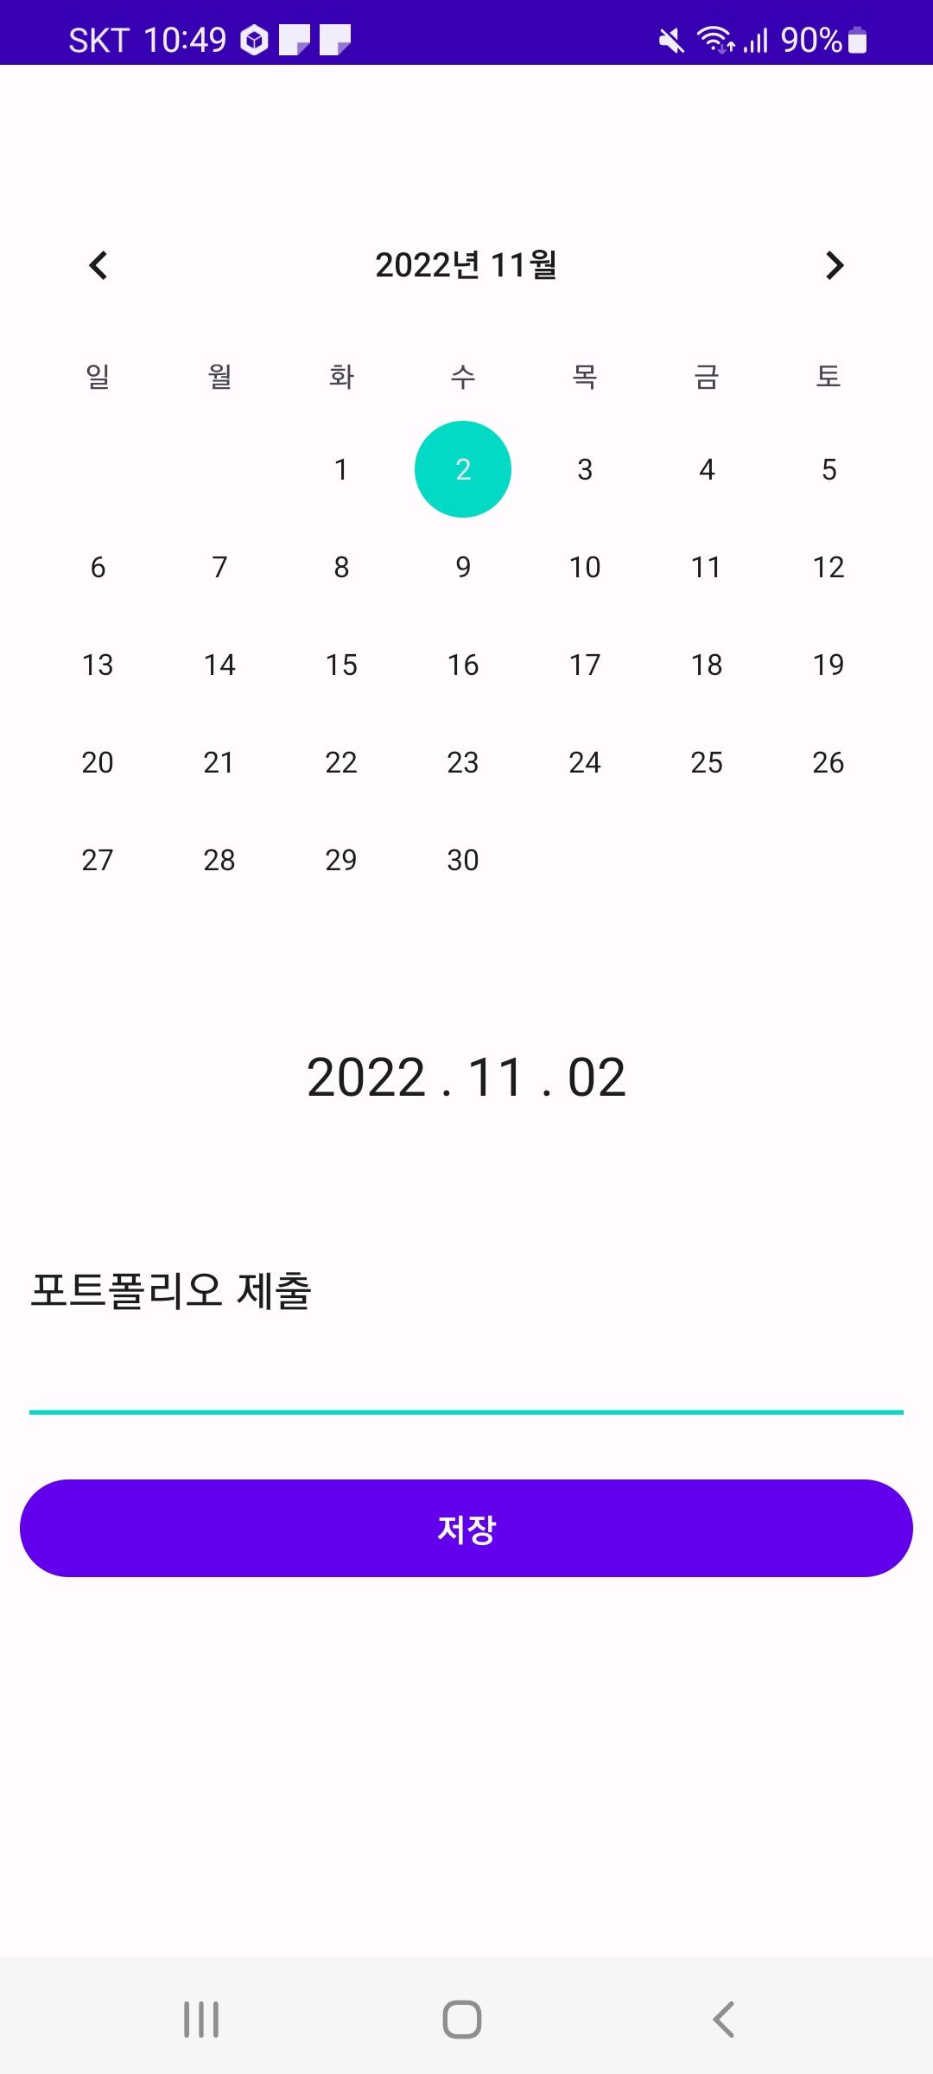
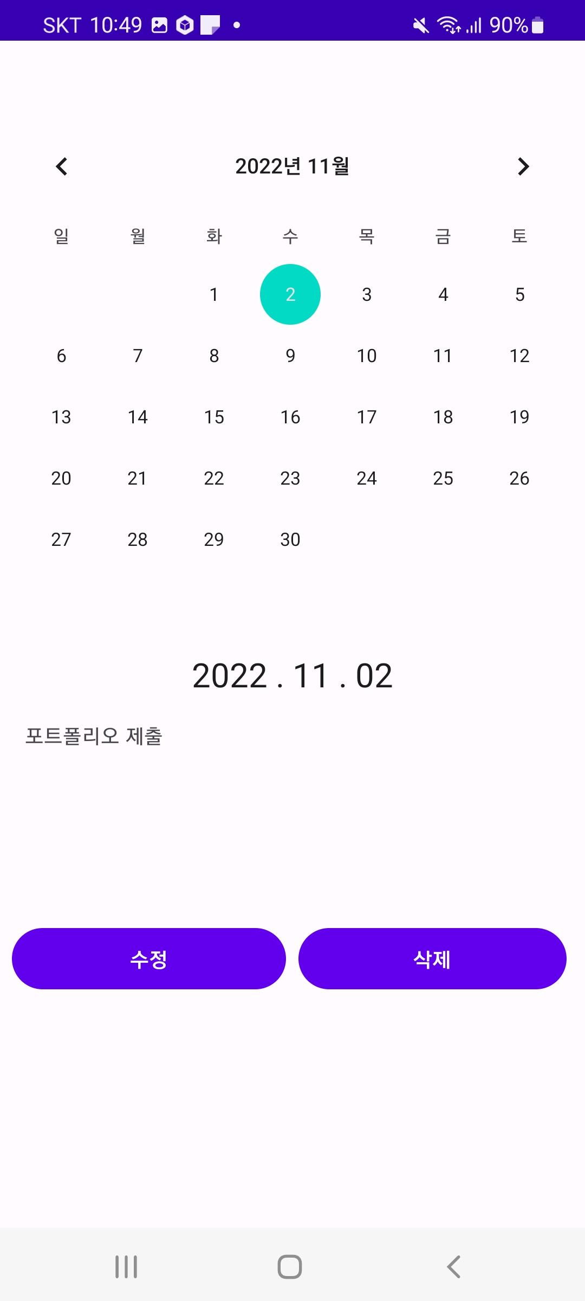
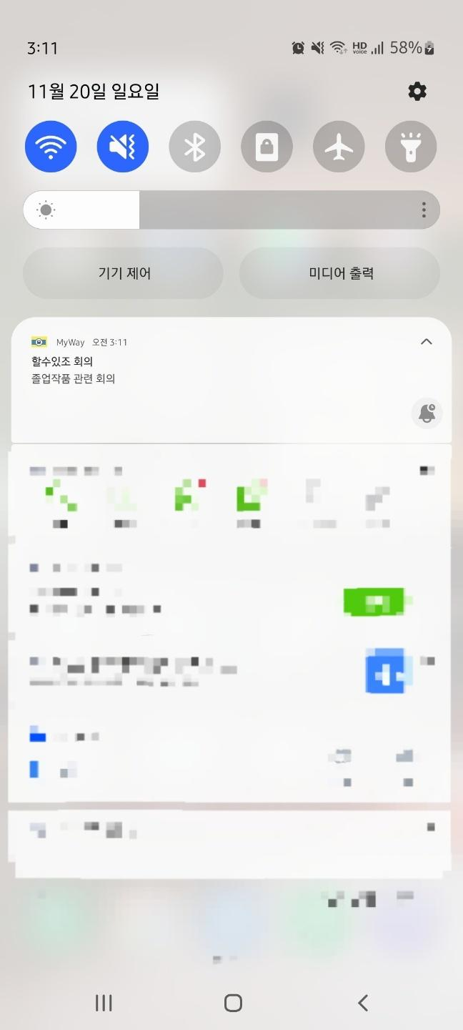
일정 관리
원하시는 날짜와 시간대를 입력해
일정을 관리할 수 있습니다.
시간을 설정해 설정한 일정에 대한
알림을 받을 수 있습니다.

Slide 6
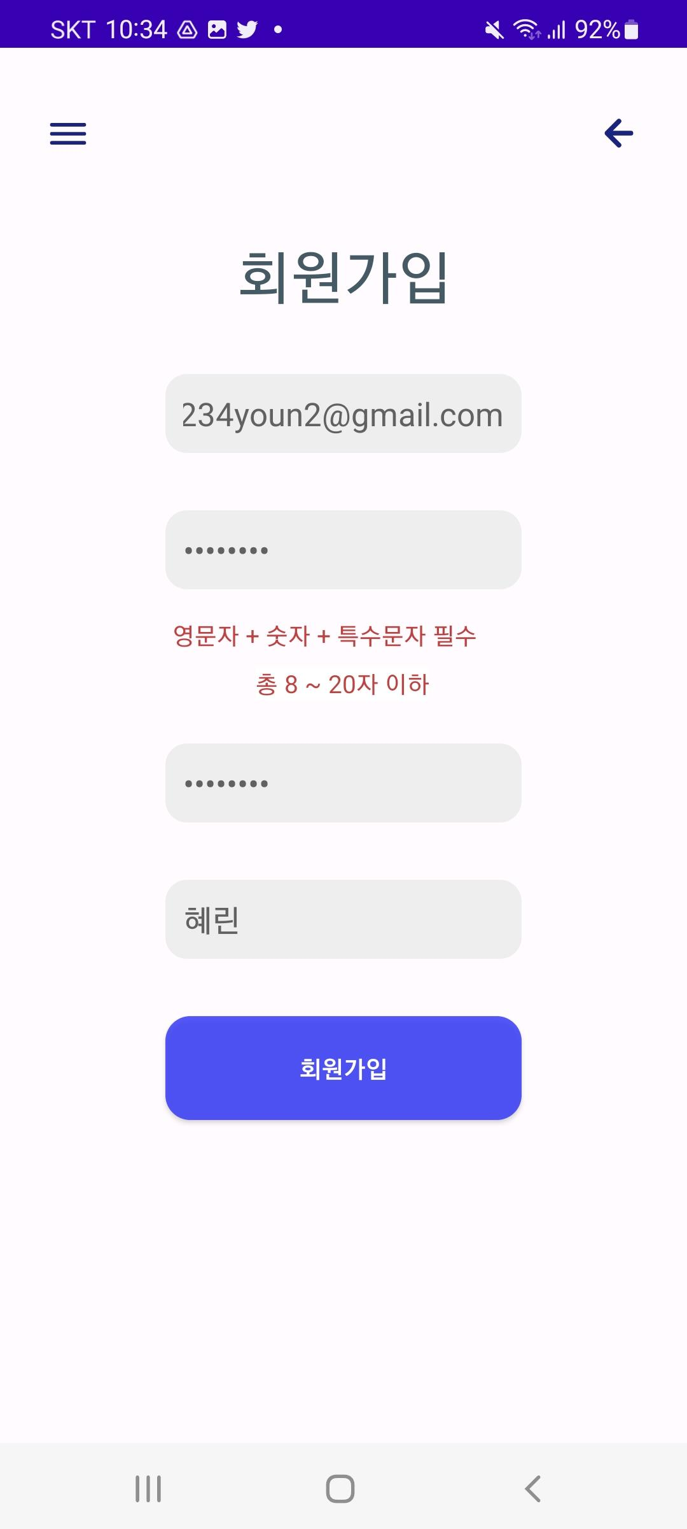
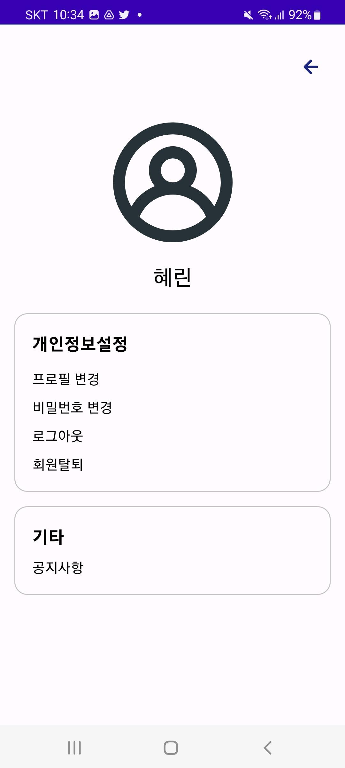
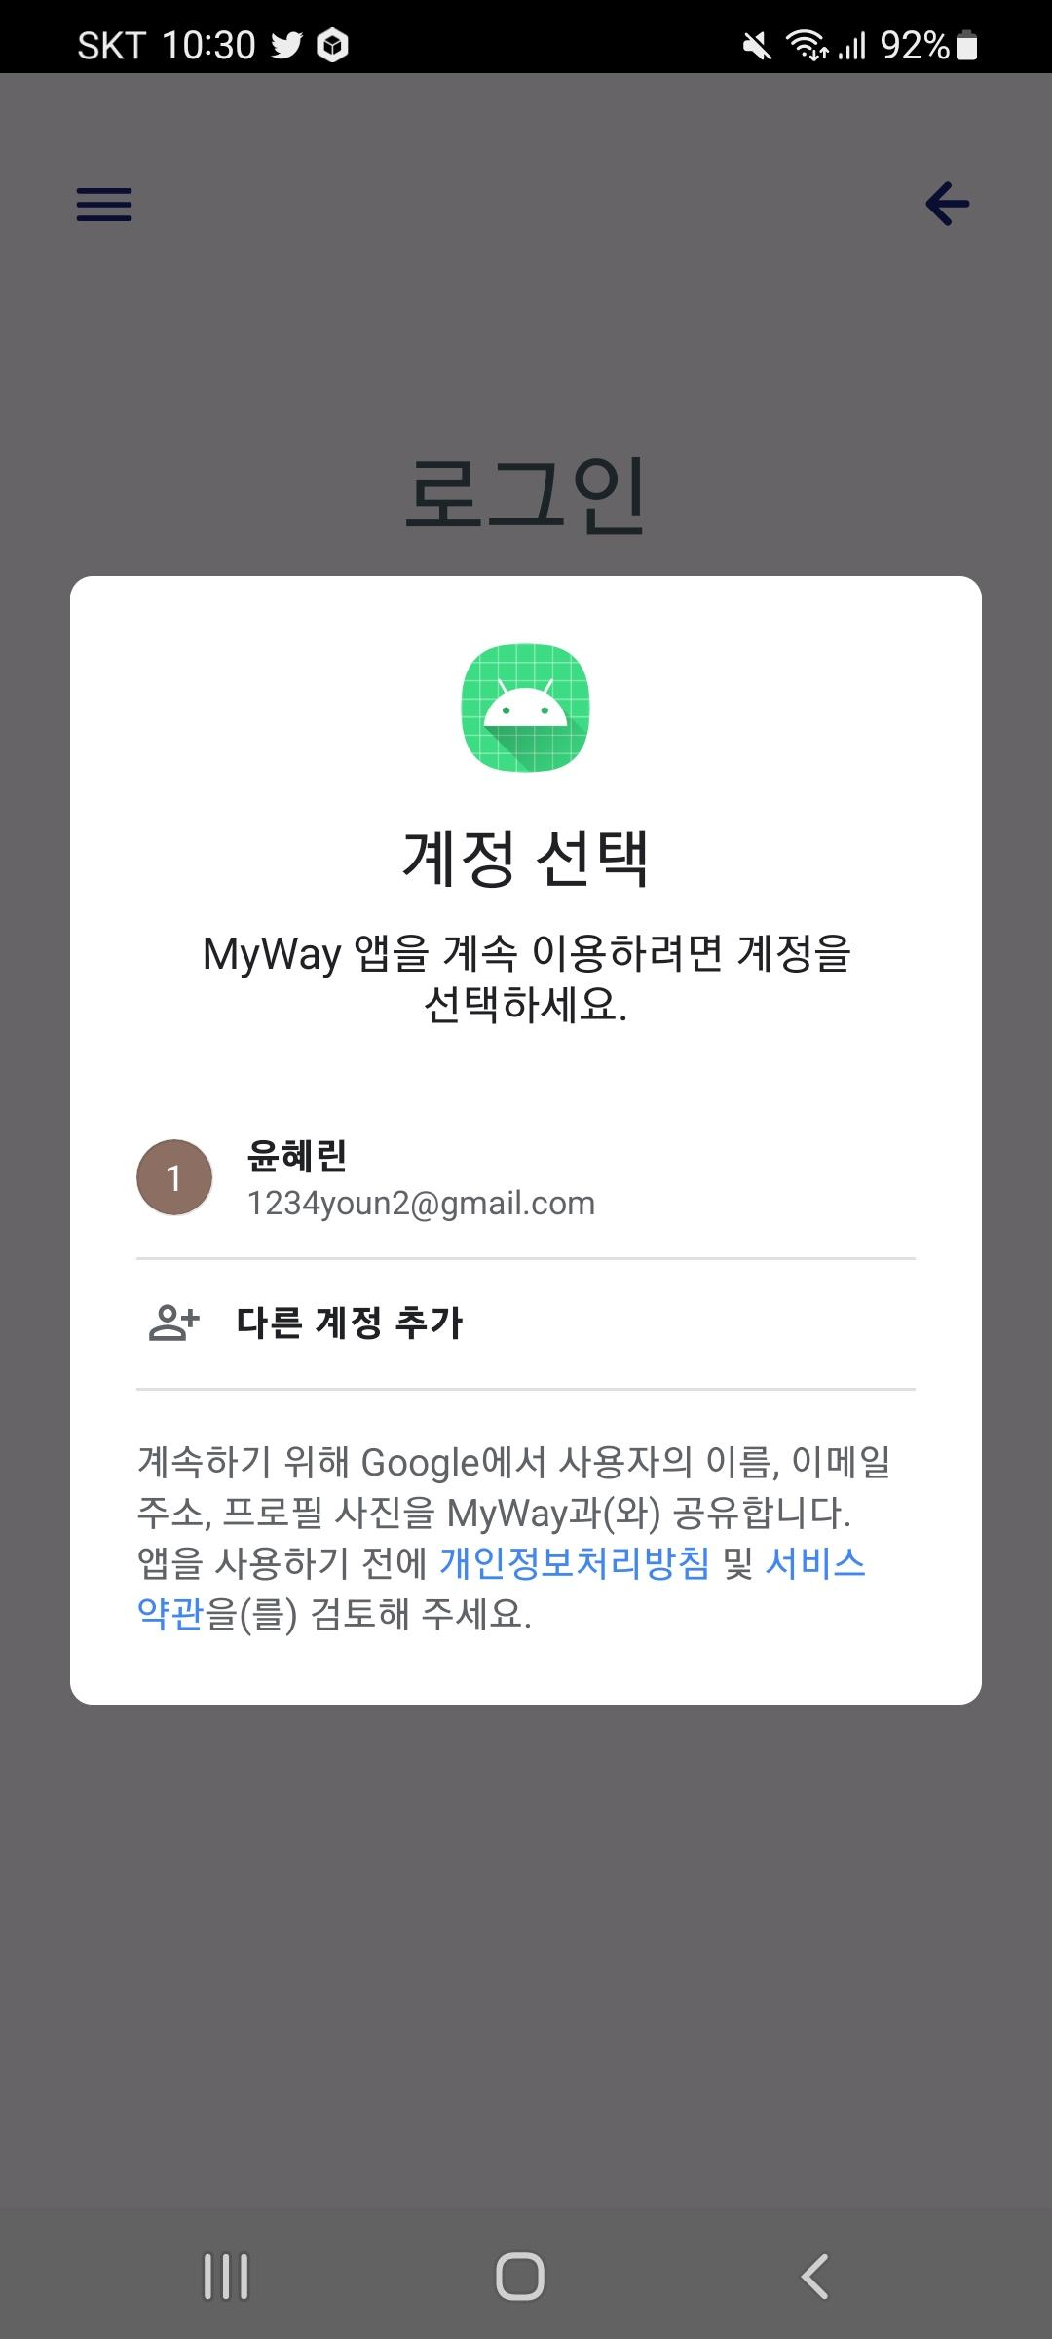
회원 관리
API를 이용해 간편로그인을 지원합니다.

Slide 7




작품 이름
ⓐ
ⓑ
지하철과 관련된 앱인 것을 누구나 알아보기 쉽도록
지하철 노선과 열차 이미지를 결합
ⓐ 지하철 선로를 나타냄
MyWay를 지하철로 생각하여
한 대의 지하철이 가고 있는 모양으로 볼 수 있음
# 1583C8
R: 21 G: 131 B: 200
# 2F4299
R: 47 G: 66 B: 153
ⓑ 앱 이름: MyWay(마이웨이)
‘My’와 ‘Subway’를 결합한 ‘MySubway’를 줄여 말함

Slide 8
작품 소개 및 필요성
- 주제 소개
공공 데이터와 다양한 API, 챗봇이라는 메커니즘을 활용하여 혼잡도를 고려한 길찾기 기능을 제공해주는 어플
- 개발 필요성
코로나19 사태가 지속되는 상황에서 대부분의 지역에서 정상 등교가 이루어지고 유동 인구가 증가함에 따라 대중교통 지하철에도 인파가 몰리며 타인과의 접촉을 피할 수 없게 됨
→ 혼잡도를 계산하여 유동인구가 적은 경로를 찾아 지하철을 이용할 때 타인과의 접촉을 최소화할 수 있게 하는
어플을 제작하고자 함

Slide 9
목표 사용자
한 번에 일정을
관리하고 싶은
사용자
혼잡한 시간대의 지하철을 회피하고
싶은사용자
MyWay 어플로 혼잡한 시간대를 피하고 일정을 효과적으로 관리하고 싶은 사용자

Slide 10







개발 기간 및 환경
기간 : 2022.03 ~ 2022.11
데이터 요청
데이터 요청
&
요청사항 전달
결과
데이터 전달
모바일(유저)
정보 제공
DB 연동
Kakao Map API
Google Login API
지하철 관련 공공 API

Slide 11
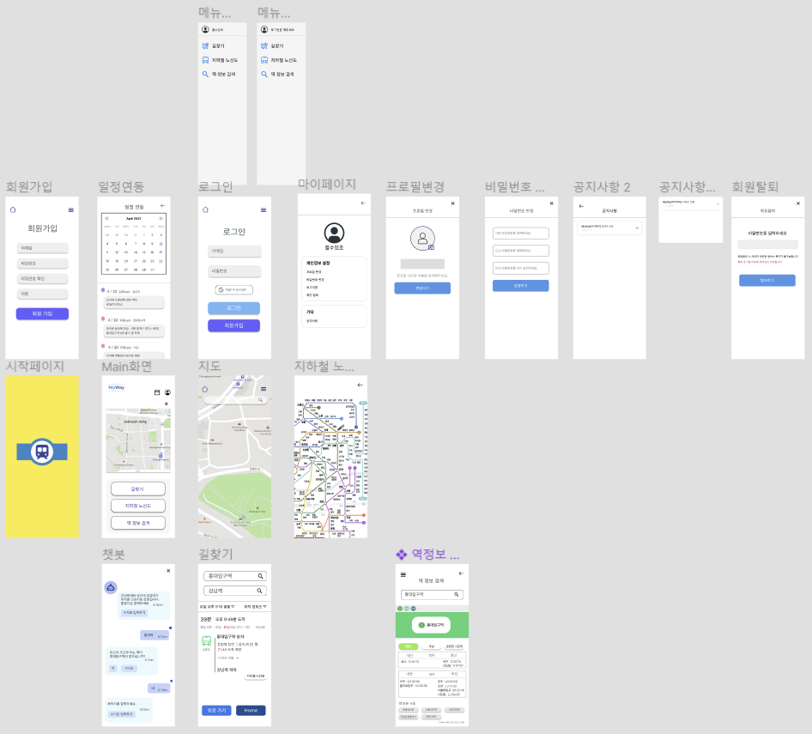
화면 설계 - UI/UX
Figma를 통해 앱의 전체 화면을 설계한
모습입니다.

Slide 12
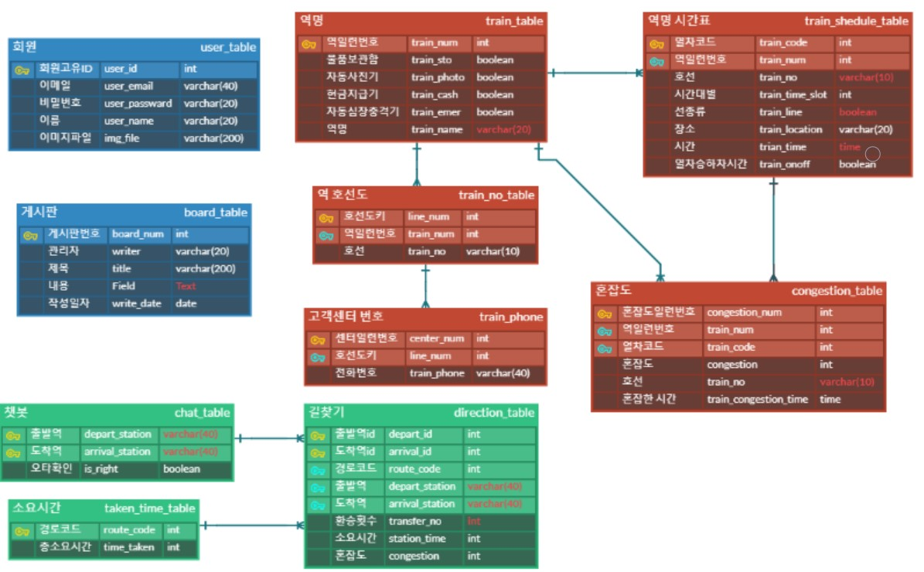
DB설계- E-R 다이어그램
↑ 회원 관리와 공지사항 게시판을 위한 DB
↑ 길찾기 기능을 위한 DB

Slide 13

코드 repository & 결과물 경로
Github
https://github.com/sally001020/Myway.git
결과물 경로
구글 Play Store 출시 예정
Mail
1234youn2@gmail.com

